Slide 1

Ricerca di informazioni per il confronto sociale:
come si distingue il dominio di guadagno
da quello di perdita?
Michele Garbelotto
Relatore: Prof. Andrea Bobbio
Correlatore: Prof. Marc-Lluís Vives Moya
Laurea magistrale in Psicologia sociale, del lavoro e della comunicazione
Scuola di Psicologia · Dipartimento FISPPA · A.A. 2025/2026

Slide 2
Premesse dello studio
Domanda di ricerca
I domini di guadagno e di perdita influenzano
la ricerca di confronto sociale?
Scuola di Psicologia – Dipartimento FISPPA
02
Notes:
Tempo guida: 20 secondi.
Lo studio si chiede se i domini di guadagno e di perdita influenzino la ricerca di confronto sociale. La domanda riguarda la scelta volontaria di cercare informazioni sugli esiti altrui ed è presentata come aperta nella letteratura considerata dalla tesi.
Riferimento per il razionale: MasterThesis/empirical_study.qmd, Study Rationale and Hypotheses. Il gap riguarda la ricerca attiva di informazioni di confronto, non ogni relazione tra domini e confronto sociale. Non si afferma un’assenza assoluta di studi.

Slide 3

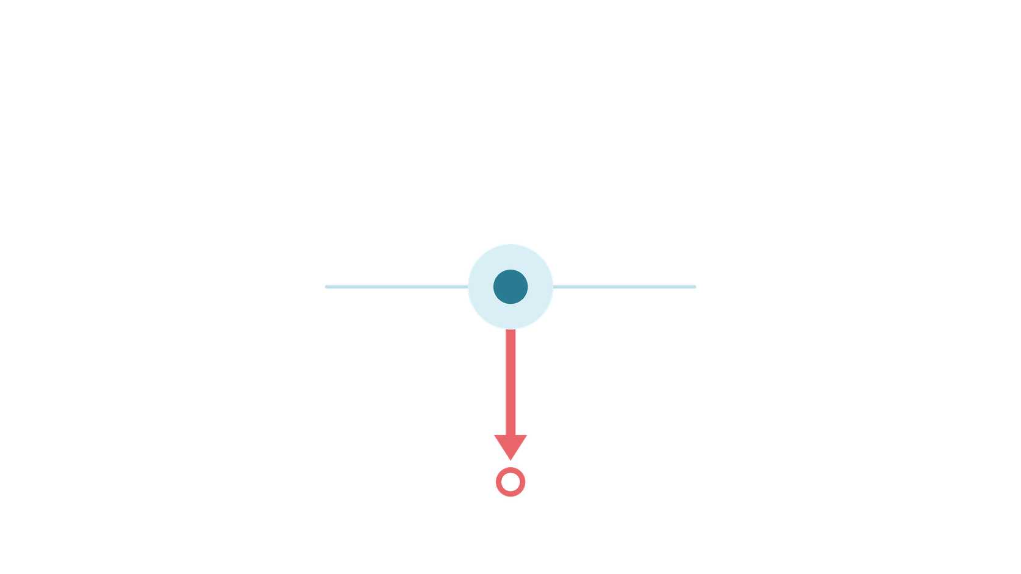
Premesse dello studio
Confronto sociale e domini (guadagno/perdita)
Processo del confronto sociale
Guadagno e perdita
Selezione del target di valutazione
Definiti rispetto a un punto di riferimento
Aspetto di sé che si valuta
€30
Selezione dello standard
Informazioni su persone o gruppi
che offrono un termine di paragone
€60
Ricerca attiva dello standard di confronto
Comparazione
€0
Valutazione
€30
Stesso esito finale, riferimenti differenti: effetto di framing
Möller (2016); Mussweiler (2003); Kahneman & Tversky (1979)
Scuola di Psicologia – Dipartimento FISPPA
03
Notes:
Tempo guida: 40 secondi.
Per confronto sociale intendiamo considerare informazioni sugli altri in relazione al sé. Possiamo distinguere quattro componenti: scegliere il target di valutazione, selezionare uno standard, comparare e valutare. Sono componenti concettuali che possono sovrapporsi, non una sequenza obbligata. Il focus è la ricerca attiva dello standard. Separatamente, guadagno e perdita dipendono dal riferimento: arrivare a trenta euro partendo da zero o da sessanta significa raggiungere lo stesso importo finale con variazioni opposte. Il punto grande indica sempre il riferimento, quello piccolo l’esito.
Fonti: theoretical_background.qmd, Comparison as a Process e Prospect Theory.

Slide 4

Ipotesi
H1 · Dominio e ricerca di confronto sociale
Previsione: meno ricerca nella perdita
Scuola di Psicologia – Dipartimento FISPPA
04
Notes:
Tempo guida: 25 secondi.
La prima ipotesi prevedeva una minore ricerca di confronto sociale nel dominio di perdita rispetto al dominio di guadagno. La direzione attesa riguarda la richiesta di informazioni. La differenza nella felicità tra i blocchi viene invece esaminata separatamente come controllo della manipolazione.
Fonte: empirical_study.qmd, H1, righe 27–29.

Slide 5
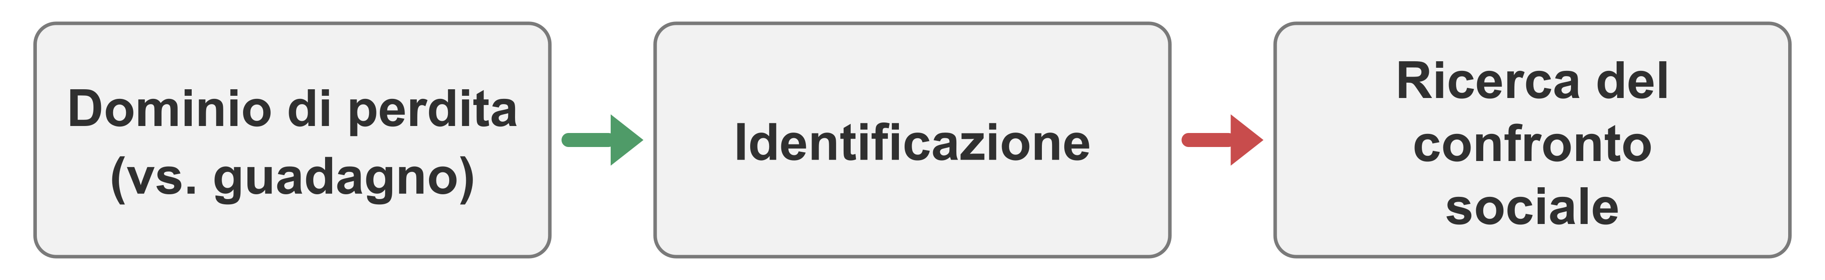
Ipotesi
H2 · Modello di mediazione e razionale
H2a · Più identificazione
H2b · Meno ricerca
Razionale di H2b
Percorso ipotizzato
se vissuta
come
per ridurre
il disagio
Identificazione
Risposta
empatica
Disagio
personale
Evitamento
delle
informazioni
Minore ricerca
di confronto
sociale
Risposta empatica, disagio e intenzione di evitare: meccanismi non misurati
Razionale di H2b: Hein et al. (2010); Singer & Klimecki (2014)
Scuola di Psicologia – Dipartimento FISPPA
05
Notes:
Tempo guida: circa 60 secondi.
H2 proponeva l’identificazione come possibile mediatore. H2a prevedeva maggiore identificazione nella perdita rispetto al guadagno. H2b prevedeva minore ricerca di confronto sociale al crescere dell’identificazione.
Spiegazione del razionale di H2b: una maggiore identificazione avrebbe potuto favorire una risposta empatica agli esiti altrui. Se questa risposta avesse assunto la forma di un disagio personale sufficientemente avversivo, evitare ulteriori informazioni avrebbe potuto essere un modo per ridurre il proprio disagio. Da qui la previsione di minore ricerca di confronto sociale. Questa è la sequenza ipotizzata per motivare H2b, non una catena causale verificata nel compito.
Promemoria teorico per il relatore: risposta empatica è un termine generale. La preoccupazione empatica orientata all’altro può accompagnarsi ad avvicinamento e aiuto; il disagio personale è orientato alla riduzione della propria attivazione avversiva. Non si assume che la preoccupazione empatica si trasformi nel disagio personale. Il razionale qui presentato riguarda soltanto la possibilità che la risposta assuma la forma di disagio personale.
Risposta empatica, disagio personale e intenzione di evitare non erano misurati direttamente. Una minore ricerca sarebbe compatibile con l’evitamento ipotizzato, ma non lo dimostrerebbe. Il riferimento alla perdita condivisa riguarda il razionale di H2a e rimane un’analogia con studi sull’avversità condivisa.
Fonti: MasterThesis/empirical_study.qmd, Hypotheses, paragrafi di H2; DefensePresentation/fonti-razionale-h2-risposta-empatica.md. Maki et al. (2019) e Drury et al. (2016): avversità condivisa e identificazione; Hein et al. (2010): risposta empatica relativa all’ingroup e aiuto, non verifica di identificazione individuale → evitamento; Batson et al. (1987) e Singer & Klimecki (2014): distinzione tra risposte orientate all’altro e disagio personale. Nessuna di queste fonti dimostra l’intera catena nel compito della tesi.
Hein et al. (2010): https://doi.org/10.1016/j.neuron.2010.09.003
Batson et al. (1987): https://doi.org/10.1111/j.1467-6494.1987.tb00426.x
Singer & Klimecki (2014): https://doi.org/10.1016/j.cub.2014.06.054

Slide 6

Ipotesi
H3 · Possibilità di confronto verso l’alto
Previsione: più ricerca quando il confronto
verso l’alto è possibile
Gerber et al. (2018)
Scuola di Psicologia – Dipartimento FISPPA
06
Notes:
Tempo guida: 25 secondi.
La terza ipotesi prevedeva una maggiore ricerca quando era possibile un confronto verso l’alto rispetto a quando era possibile un confronto verso il basso. La letteratura richiamata suggerisce una tendenza a preferire standard superiori, con limiti legati alle alternative disponibili. Qui la previsione riguarda la direzione resa disponibile dal compito. Non implica che le persone scelgano direttamente un target migliore.
Fonti: empirical_study.qmd, H3, righe 37–39.

Slide 7
Metodo
Disegno sperimentale
Campione analitico: N = 140
Link esperimento
Disegno entro soggetti; ordine dei blocchi randomizzato
Compito con roulette: 2 blocchi × 3 trial (6 trial totali)
Guadagno
Perdita
Dotazione iniziale: $0
Dotazione iniziale: $60
Roulette | Guadagno: variazioni | Perdita: variazioni | Importi finali
1 | +$10 / +$20 | −$50 / −$40 | $10 / $20
2 | +$10 / +$30 | −$50 / −$30 | $10 / $30
3 | +$10 / +$50 | −$50 / −$10 | $10 / $50
Due esiti equiprobabili per roulette. Importi finali abbinati tra domini.
Scuola di Psicologia – Dipartimento FISPPA
07
Notes:
Tempo guida: 35 secondi.
Il disegno era entro soggetti: ciascuna persona completava un blocco di guadagno e uno di perdita, in ordine randomizzato. Ogni blocco comprendeva tre roulette. Nel guadagno si partiva da zero dollari; nella perdita da sessanta. Le variazioni differivano tra domini, ma gli importi finali possibili erano abbinati. Per esempio, più dieci e più cinquanta partendo da zero corrispondevano a meno cinquanta e meno dieci partendo da sessanta. Peggiore e migliore si riferiscono sempre alle due alternative della singola roulette.
Fonte: empirical_study.qmd, Design and Materials, righe 49–60.

Slide 8
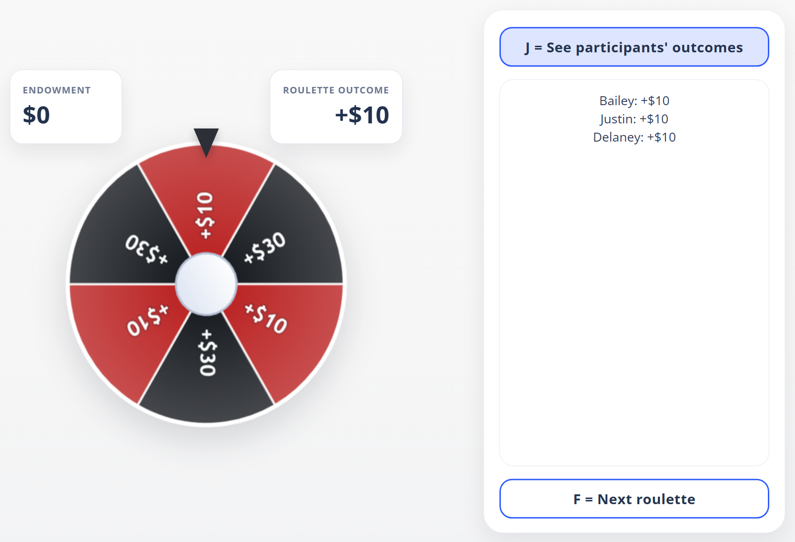
Metodo
Procedura di richiesta degli esiti
1 · Giro ed esito personale
Si osserva il proprio esito
della roulette.
2 · Richieste facoltative
J mostra un nome e un esito
alla volta. Si può richiedere più esiti altrui.
3 · Quando fermarsi
Con F si passa alla roulette
successiva.
Esempio dopo tre richieste · Le informazioni non modificano la vincita
Scuola di Psicologia – Dipartimento FISPPA
08
Notes:
Tempo guida: 45 secondi.
Prima del compito: consenso, istruzioni e tutorial, verifica di comprensione. In ogni trial il partecipante fa girare la roulette e osserva il proprio esito. Può quindi richiedere gli esiti attribuiti ad altre persone: ogni pressione di J mostra un nome e un esito alla volta. Nome ed esito sono casuali e relativi alla roulette corrente. La richiesta può essere ripetuta oppure interrotta: con F si passa alla roulette successiva anche senza avere chiesto alcuna informazione. Le informazioni non modificano la vincita. La schermata mostra un esempio dopo tre richieste, non un limite al numero di richieste. Dopo ciascun blocco vengono rilevate felicità e identificazione; dopo i blocchi sono previsti attention check e debriefing.
Schermata fornita dall’autore: Screenshot 2026-10-10 175545.png, demo https://michelegarbelotto.github.io/CV/Experiment.html?cv_section=task. La demo è collegata nella precedente slide sul disegno sperimentale.
Fonte della procedura: MasterThesis/empirical_study.qmd, Procedure.

Slide 9
Metodo
Misure
Che cosa | Come | Quando | Fonte / adattamento
Ricerca di confronto sociale | Numero di esiti altrui richiesti | Per roulette / trial | Precedenti metodologici: Pyszczynski et al. (1985) White & Lehman (2005)
Felicità momentanea | Un item: “How happy are you at this moment?” Slider continuo 0–100 | Dopo ciascun blocco | Adattato da Rutledge et al. (2016) Controllo della manipolazione
Identificazione | Un item riferito alle persone i cui esiti sono stati osservati Risposta 1–7 | Dopo ciascun blocco | Adattato da Postmes et al. (2013)
Previsione: minore felicità dopo il blocco di perdita
Messaggi: Nabi et al. (2020); framing monetario: Young et al. (2019); lotterie: van Lieshout et al. (2021)
Scuola di Psicologia – Dipartimento FISPPA
09
Notes:
Tempo guida: 35 secondi.
La misura primaria è il numero di esiti richiesti per roulette. Consente di distinguere l’inizio, cioè almeno una richiesta, dall’estensione una volta iniziata la ricerca. I lavori citati sono precedenti metodologici, non la stessa misura. Dopo ciascun blocco si rilevavano felicità momentanea e identificazione, entrambe con un singolo item adattato. La felicità era registrata su uno slider da zero a cento, l’identificazione su sette categorie. Non sono state somministrate le intere scale originali.
Fonte: empirical_study.qmd, Materials and Measures, righe 61–69.
Razionale aggiunto per il controllo della manipolazione. La previsione dello studio è minore felicità momentanea dopo il blocco di perdita rispetto al guadagno. Le fonti seguenti offrono evidenze complementari, con misure e tempi diversi dalla rilevazione post-blocco della tesi.
Nabi et al. (2020): meta-analisi di 25 studi sui messaggi persuasivi. Il frame di guadagno elicita più emozioni positive, quello di perdita più emozioni negative. Sostegno indiretto per un compito monetario. Locator: abstract del testo dell’editore. https://doi.org/10.1177/0093650219861256
Young et al. (2019): due esperimenti di framing monetario con esiti finali equivalenti. L’opzione certa evoca reazioni immediate più negative quando è presentata come perdita. La misura riguarda l’opzione prima della scelta, non la felicità generale dopo l’esito. Locator: Experiment 1, Method e Results; Experiment 2, Results, pp. 3–4 e 6 della versione online. https://doi.org/10.1037/emo0000505 ; PDF dell’autore: https://emocoglab.depaul.edu/publications/journals/Young_Shuster_Mikels_2018.pdf
van Lieshout et al. (2021): nell’esperimento 1 la felicità è maggiore per le lotterie con guadagni rispetto a quelle con perdite monetarie. Il giudizio riguarda la lotteria che verrà giocata, prima di conoscere l’esito. Gli esiti finali non sono equivalenti fra domini: non è una manipolazione pura di framing. Locator: Methods, Procedure; Results, Experiment 1; Figure 2A. https://doi.org/10.1038/s41598-021-93464-6
La previsione post-blocco è quindi un’estensione al disegno della tesi, non un risultato già dimostrato da queste fonti con la stessa manipolazione. Un effetto sulla felicità non dimostra, da solo, l’adozione del riferimento monetario previsto o l’avversione alla perdita. Rutledge et al. (2016) resta la fonte di adattamento dell’item, distinta dalle fonti della previsione. Felicità e identificazione restano singoli item adattati.

Slide 10
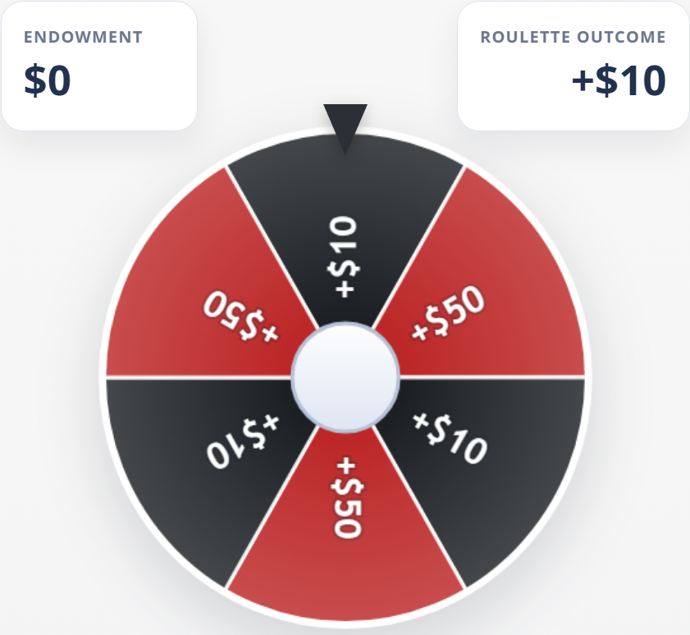
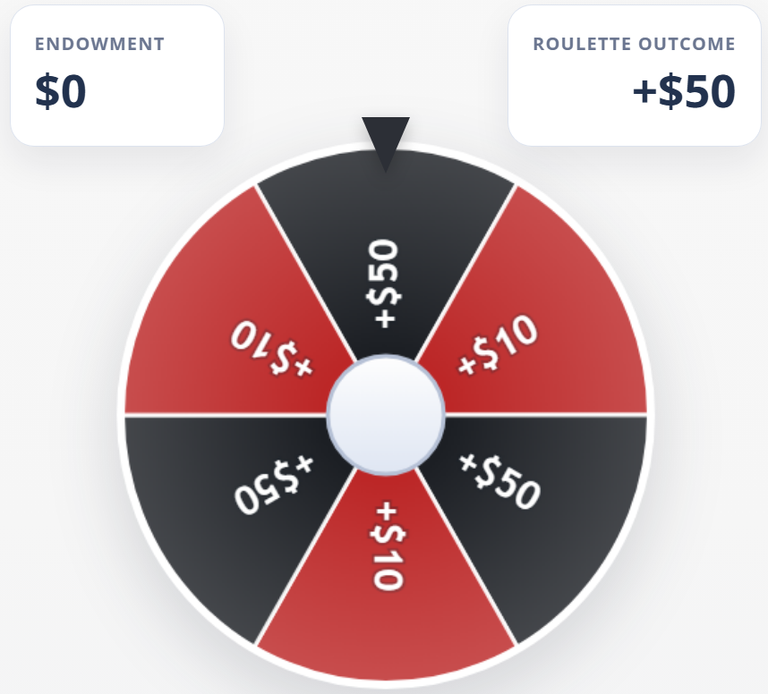
Metodo
H3: possibilità di confronto verso l’alto
Dopo l’esito peggiore: $10
Dopo l’esito migliore: $50
$10: uguale
$50: migliore
$50: uguale
$10: peggiore
Laterale o
verso l’alto
Laterale o
verso il basso
Scuola di Psicologia – Dipartimento FISPPA
10
Notes:
Tempo guida: 40 secondi.
Questa roulette chiarisce come il compito rende possibile la comparazione verso l’alto o verso il basso. Se ottengo dieci dollari, l’esito peggiore, posso osservare un esito uguale oppure cinquanta dollari, quindi migliore. Se ottengo cinquanta, posso osservare un esito uguale oppure dieci, quindi peggiore. In entrambi i casi l’esito richiesto è casuale. Il partecipante decide se chiedere informazioni, non la persona o la direzione del confronto. Per questo la direzione disponibile e l’esito proprio coincidono nel disegno.
Fonte: slide 21 originale; empirical_study.qmd:21 e metodo.

Slide 11
Metodo
Distribuzione della misura e analisi
Modelli a effetti misti
368 / 840 trial: zero richieste
Osservazioni ripetute
negli stessi partecipanti
43,8% dei trial
Ricerca di confronto
sociale: modello hurdle
…
Inizio
Estensione
Almeno un esito?
Quanti esiti,
dopo l’inizio?
Scuola di Psicologia – Dipartimento FISPPA
11
Notes:
Tempo guida: 35 secondi.
La distribuzione mostra che in 368 trial su 840, il 43,8 per cento, non viene richiesto alcun esito. Per la ricerca abbiamo utilizzato un modello hurdle entro la famiglia dei modelli a effetti misti, che tengono conto delle osservazioni ripetute. Una componente riguarda se iniziare e l’altra quanti esiti richiedere dopo l’inizio. Questa distinzione era motivata dai due aspetti osservabili del comportamento. La distribuzione ne mostra la pertinenza descrittiva, senza dimostrare zeri in eccesso rispetto a un modello alternativo o due meccanismi psicologici distinti.
Fonti: empirical_study.qmd:85–107,151–198; overall_trial_sampling_frequency.csv.

Slide 12
Risultati
Controllo della manipolazione e H1
Felicità momentanea
H1 · Ricerca di confronto sociale
62,24
44,57
Contrasto: perdita vs guadagno
Guadagno
Perdita
Componente | Stima e IC 95% | p
Inizio | OR = 1,09 [0,70, 1,70] | .693
Estensione | IRR = 0,97 [0,87, 1,08] | .573
Medie osservate su scala 0–100
Perdita < guadagno
b = −17,68
IC 95% [−21,52, −13,83]
p < .001
H1 non supportata
Nessuna evidenza della minore ricerca prevista
Scuola di Psicologia – Dipartimento FISPPA
12
Notes:
Tempo guida: 40 secondi.
La manipolazione ha prodotto la differenza affettiva attesa: la felicità media era circa sessantadue nel guadagno e quarantacinque nella perdita. Il contrasto stimato è di meno diciassette virgola sessantotto punti. Per H1, invece, non emerge evidenza della minore ricerca prevista nella perdita: né per la probabilità di iniziare, né per l’estensione condizionata all’inizio. Gli intervalli comprendono il valore uno. Questo non dimostra che i domini siano equivalenti o che non possa esistere alcun effetto.
Fonti: empirical_study.qmd:287–295; docs/context/provenance.md, Happiness manipulation check e H1.

Slide 13
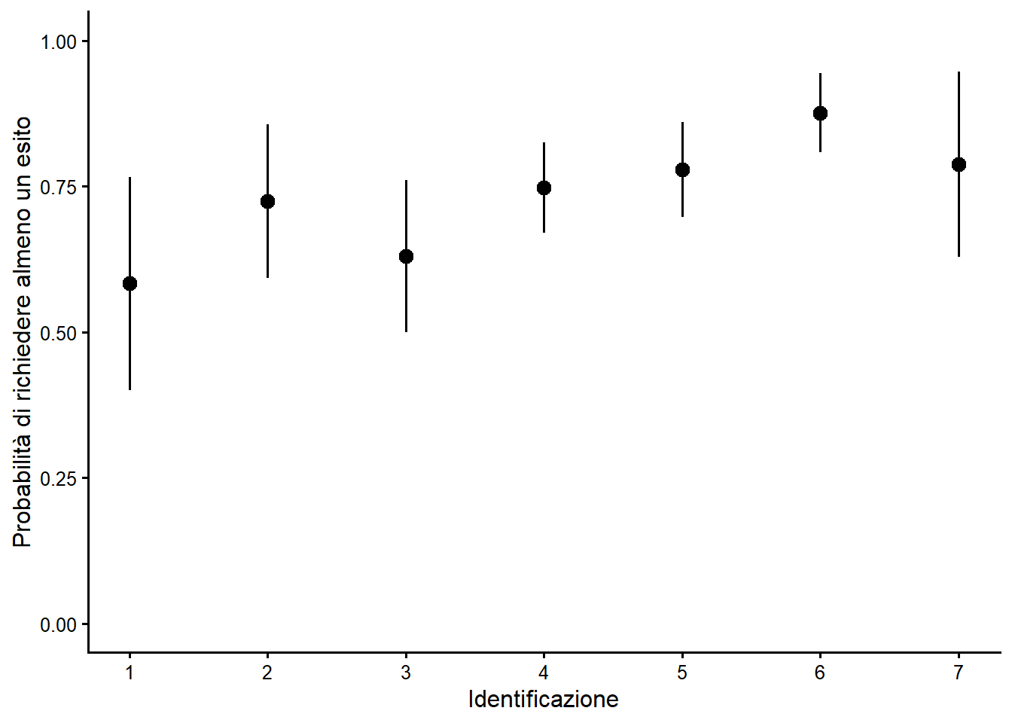
Risultati
H2 · Identificazione e ricerca
H2 · Mediazione non supportata
H2b · Identificazione e inizio della ricerca
Effetto indiretto sull’inizio: 0,0050
IC 95% [−0,0051, 0,0179]
Sull’estensione: −0,0029
IC 95% [−0,0388, 0,0332]
H2a · Identificazione: differenza non significativa
Perdita rispetto a guadagno
OR = 1,31; IC 95% [0,76, 2,28]; p = .334
H2b · Associazione opposta alla previsione
Più identificazione, più frequente inizio
OR = 1,23; IC 95% [1,07, 1,41]; p = .003
Estensione non significativa
IRR = 0,99; IC 95% [0,94, 1,05]; p = .797
Scuola di Psicologia – Dipartimento FISPPA
13
Notes:
Tempo guida: 50 secondi.
Il grafico descrittivo mostra la probabilità osservata di iniziare la ricerca ai diversi punteggi di identificazione: i punti sono medie per partecipante con intervalli al 95 per cento. Nel modello, aggiustato per dominio, un punto in più di identificazione è associato a odds di inizio maggiori del 23 per cento. La direzione è quindi opposta a H2b. Non emerge evidenza per l’estensione. Anche H2a e la mediazione non ricevono supporto. L’identificazione è misurata dopo il blocco: stiamo descrivendo un’associazione nello stesso blocco, non una direzione causale dimostrata.
Fonti: empirical_study.qmd:297–348; grafico originale slide 31. Campione H2b: 633 trial, 211 blocchi campionati, 119 persone. I trial con zero richieste all’interno di quei blocchi restano inclusi.

Slide 14
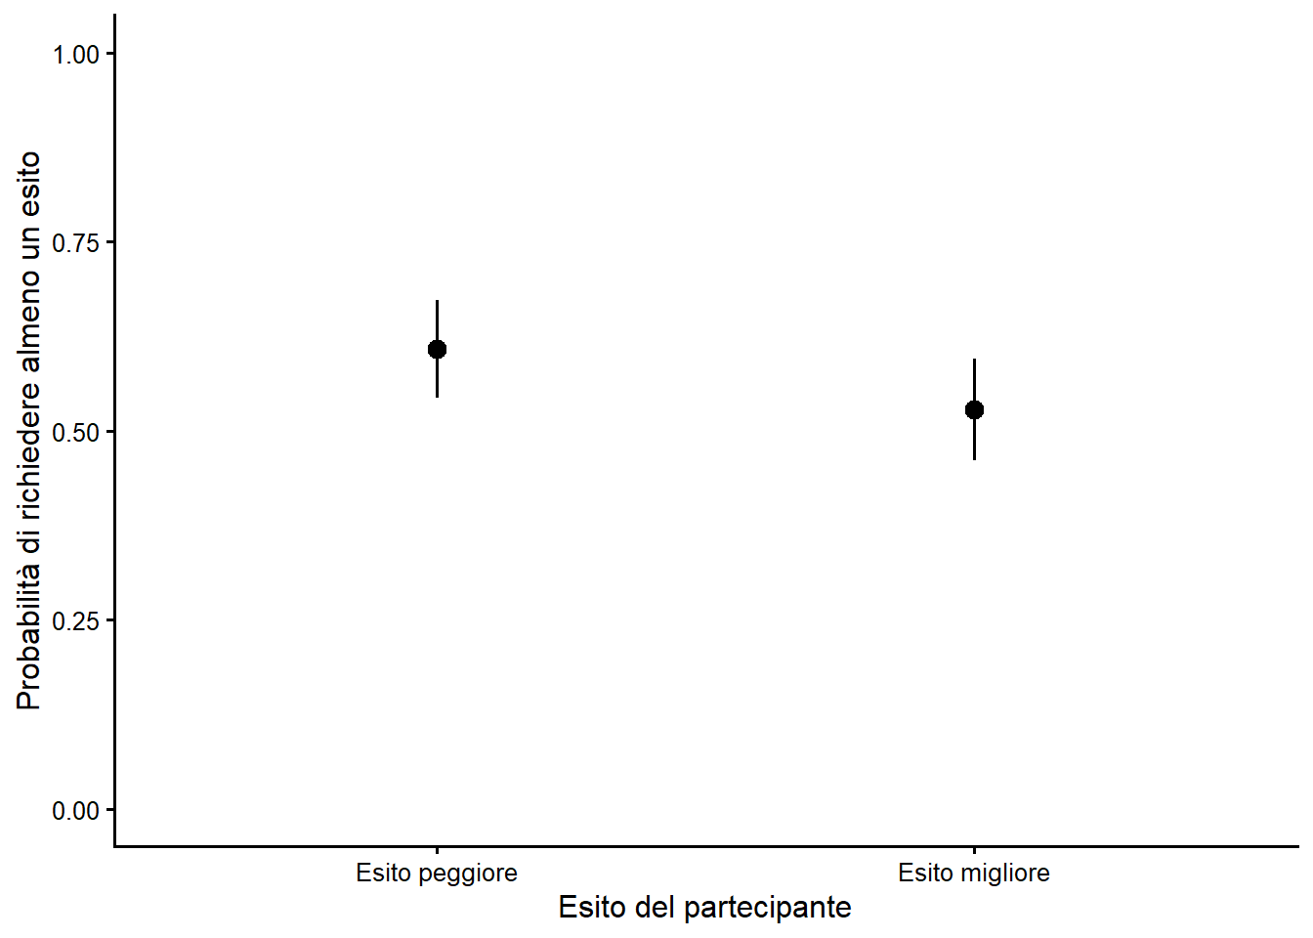
Risultati
H3 · Inizio della ricerca e direzione possibile
Descrittive: medie per partecipante e IC 95%
Probabilità osservate
60,8%: esito peggiore
52,8%: esito migliore
OR = 1,65
Esito peggiore vs migliore
IC 95% [1,13, 2,40]
p = .009
H3: supporto per l’inizio
Estensione: nessuna evidenza
IRR = 1,06; IC 95% [0,96, 1,17]
p = .262
Scuola di Psicologia – Dipartimento FISPPA
14
Notes:
Tempo guida: 45 secondi.
Dopo l’esito peggiore, quando erano possibili confronti laterali o verso l’alto, la probabilità osservata di almeno una richiesta era il 60,8 per cento. Dopo l’esito migliore era il 52,8 per cento. Il modello stima un odds ratio di 1,65 e l’intervallo non comprende uno. H3 riceve quindi supporto per l’inizio della ricerca. Per l’estensione non emerge evidenza di associazione. Il confronto riguarda condizioni di disponibilità della direzione, non la scelta volontaria di target superiori.
Fonti: empirical_study.qmd:350–352; grafico originale slide 30. 840 trial, 140 partecipanti. Le probabilità del grafico sono descrittive, mediate a livello di partecipante, non predizioni modellistiche.

Slide 15
Discussione
Sintesi dei risultati
Dominio
La felicità cambia, ma non emerge la differenza
prevista nella ricerca.
Identificazione
Associazione positiva con l’avvio, contraria a H2b.
Direzione causale?
Direzione di confronto
Avvio più frequente quando è possibile il confronto
verso l’alto.
Scuola di Psicologia – Dipartimento FISPPA
15
Notes:
Tempo guida: 40 secondi.
Il quadro complessivo presenta tre aspetti. Primo: il dominio ha modificato la felicità, ma non abbiamo osservato la differenza prevista nella ricerca. Secondo: una maggiore identificazione si associa a un avvio più frequente, in direzione contraria alla previsione e senza identificare il meccanismo. Terzo: l’avvio è più frequente quando è disponibile il confronto verso l’alto, ma questa condizione coincide con l’esito proprio peggiore. Separare inizio ed estensione aiuta a descrivere il comportamento; la diversa significatività non dimostra però che i coefficienti o i meccanismi siano diversi.
Fonte: empirical_study.qmd, risultati e discussione.

Slide 16
Discussione
Limiti dello studio
01
H3 · Fattore confondente
Esito proprio peggiore e possibilità di confronto verso l’alto coincidono. Il risultato può riflettere l’uno, l’altra o entrambi.
02
H2 · Supposizione troppo forte
Evitamento previsto solo con disagio avversivo sufficiente. Risposta empatica, disagio e intenzione di evitare non misurati.
04
Vincolo del disegno
Solo roulette corrente e stesso dominio: nessuna scelta tra contesti.
05
Controllo non sociale assente
Manca un confronto con informazioni equivalenti da una fonte non sociale.
Scuola di Psicologia – Dipartimento FISPPA
16
Notes:
Tempo guida: 55 secondi.
I primi due limiti riguardano direttamente le ipotesi. Per H2, il disagio necessario a prevedere evitamento era un presupposto non misurato. Per H3, ricevere l’esito peggiore coincideva con la possibilità di confronto verso l’alto: non possiamo separare questi fattori. Inoltre, registriamo la richiesta di esiti, ma non se la comparazione sia poi avvenuta. Il disegno limita la scelta alla roulette corrente e allo stesso dominio. Gli standard erano sconosciuti, identificati da un nome e da un esito casuale, e la loro rilevanza personale potrebbe essere ridotta. Infine manca una condizione con informazioni equivalenti attribuite a una fonte non sociale.
Fonti: empirical_study.qmd:451–463 e scelte redazionali nel piano esecutivo.

Slide 17
Conclusioni
Conclusioni e sviluppi futuri
Differenza tra domini non supportata
nelle condizioni studiate
Possibili direzioni future:
Stessa domanda
Altre domande
Affrontare i limiti del disegno
e approfondire il fondamento teorico.
Il dominio influenza anche
le altre componenti del
confronto sociale?
Scuola di Psicologia – Dipartimento FISPPA
17
Notes:
Tempo guida: 45 secondi.
Nelle condizioni studiate non è stata supportata la differenza prevista nella ricerca tra guadagno e perdita, benché la felicità differisse. Per proseguire la stessa domanda si potrebbero utilizzare standard più personalizzati e rilevanti per il sé, e lasciare una maggiore libertà di scelta tra roulette e domini. Un’altra strada è chiedersi se il dominio riguardi altre componenti del confronto sociale, oltre alla ricerca attiva qui esaminata. Sono proposte per studi futuri, non risultati già dimostrati.
Fonte: slide 27 originale e empirical_study.qmd, Limitations and Future Research.

Slide 18
Riferimenti
Bibliografia · 1 / 2
Gerber, J. P., Wheeler, L., & Suls, J. (2018). A social comparison theory meta-analysis 60+ years on. Psychological Bulletin, 144(2), 177–197.
Hein, G., Silani, G., Preuschoff, K., Batson, C. D., & Singer, T. (2010). Neural responses to ingroup and outgroup members’ suffering predict individual differences in costly helping. Neuron, 68(1), 149–160.
Kahneman, D., & Tversky, A. (1979). Prospect theory: An analysis of decision under risk. Econometrica, 47(2), 263–291.
Möller, J. (2016). The generalized internal/external frame of reference model: An extension to dimensional comparison theory. Frontline Learning Research, 4, 1–11.
Mussweiler, T. (2003). Comparison processes in social judgment: Mechanisms and consequences. Psychological Review, 110(3), 472–489.
Nabi, R. L., Walter, N., Oshidary, N., Endacott, C. G., Love-Nichols, J., Lew, Z. J., & Aune, A. (2020). Can emotions capture the elusive gain-loss framing effect? A meta-analysis. Communication Research, 47(8), 1107–1130.
Postmes, T., Haslam, S. A., & Jans, L. (2013). A single-item measure of social identification: Reliability, validity, and utility. British Journal of Social Psychology, 52(4), 597–617.
Scuola di Psicologia – Dipartimento FISPPA
18
Notes:
Gerber, J. P., Wheeler, L., & Suls, J. (2018). A social comparison theory meta-analysis 60+ years on. Psychological Bulletin, 144(2), 177–197.
https://doi.org/10.1037/bul0000127
Hein, G., Silani, G., Preuschoff, K., Batson, C. D., & Singer, T. (2010). Neural responses to ingroup and outgroup members’ suffering predict individual differences in costly helping. Neuron, 68(1), 149–160.
https://doi.org/10.1016/j.neuron.2010.09.003
Kahneman, D., & Tversky, A. (1979). Prospect theory: An analysis of decision under risk. Econometrica, 47(2), 263–291.
https://doi.org/10.2307/1914185
Möller, J. (2016). The generalized internal/external frame of reference model: An extension to dimensional comparison theory. Frontline Learning Research, 4, 1–11.
https://doi.org/10.14786/flr.v4i2.169
Mussweiler, T. (2003). Comparison processes in social judgment: Mechanisms and consequences. Psychological Review, 110(3), 472–489.
https://doi.org/10.1037/0033-295X.110.3.472
Nabi, R. L., Walter, N., Oshidary, N., Endacott, C. G., Love-Nichols, J., Lew, Z. J., & Aune, A. (2020). Can emotions capture the elusive gain-loss framing effect? A meta-analysis. Communication Research, 47(8), 1107–1130.
https://doi.org/10.1177/0093650219861256
Postmes, T., Haslam, S. A., & Jans, L. (2013). A single-item measure of social identification: Reliability, validity, and utility. British Journal of Social Psychology, 52(4), 597–617.
https://doi.org/10.1111/bjso.12006

Slide 19
Riferimenti
Bibliografia · 2 / 2
Pyszczynski, T., Greenberg, J., & LaPrelle, J. (1985). Social comparison after success and failure: Biased search for information consistent with a self-serving conclusion. Journal of Experimental Social Psychology, 21(2), 195–211.
Rutledge, R. B., de Berker, A. O., Espenhahn, S., Dayan, P., & Dolan, R. J. (2016). The social contingency of momentary subjective well-being. Nature Communications, 7(1), 11825.
Singer, T., & Klimecki, O. M. (2014). Empathy and compassion. Current Biology, 24(18), R875–R878.
van Lieshout, L. L. F., de Lange, F. P., & Cools, R. (2021). Uncertainty increases curiosity, but decreases happiness. Scientific Reports, 11, 14014.
White, K., & Lehman, D. R. (2005). Culture and social comparison seeking: The role of self-motives. Personality and Social Psychology Bulletin, 31(2), 232–242.
Young, N. A., Shuster, M. M., & Mikels, J. A. (2019). The sure thing: The role of integral affect in risky choice framing. Emotion, 19(6), 1035–1043.
Scuola di Psicologia – Dipartimento FISPPA
19
Notes:
Pyszczynski, T., Greenberg, J., & LaPrelle, J. (1985). Social comparison after success and failure: Biased search for information consistent with a self-serving conclusion. Journal of Experimental Social Psychology, 21(2), 195–211.
https://doi.org/10.1016/0022-1031(85)90015-0
Rutledge, R. B., de Berker, A. O., Espenhahn, S., Dayan, P., & Dolan, R. J. (2016). The social contingency of momentary subjective well-being. Nature Communications, 7(1), 11825.
https://doi.org/10.1038/ncomms11825
Singer, T., & Klimecki, O. M. (2014). Empathy and compassion. Current Biology, 24(18), R875–R878.
https://doi.org/10.1016/j.cub.2014.06.054
van Lieshout, L. L. F., de Lange, F. P., & Cools, R. (2021). Uncertainty increases curiosity, but decreases happiness. Scientific Reports, 11, 14014.
https://doi.org/10.1038/s41598-021-93464-6
White, K., & Lehman, D. R. (2005). Culture and social comparison seeking: The role of self-motives. Personality and Social Psychology Bulletin, 31(2), 232–242.
https://doi.org/10.1177/0146167204271326
Young, N. A., Shuster, M. M., & Mikels, J. A. (2019). The sure thing: The role of integral affect in risky choice framing. Emotion, 19(6), 1035–1043.
https://doi.org/10.1037/emo0000505

Slide 20
Notes:
Chiusura istituzionale. Le due slide successive sono supplementari e fuori dal percorso di 12 minuti.

Slide 21
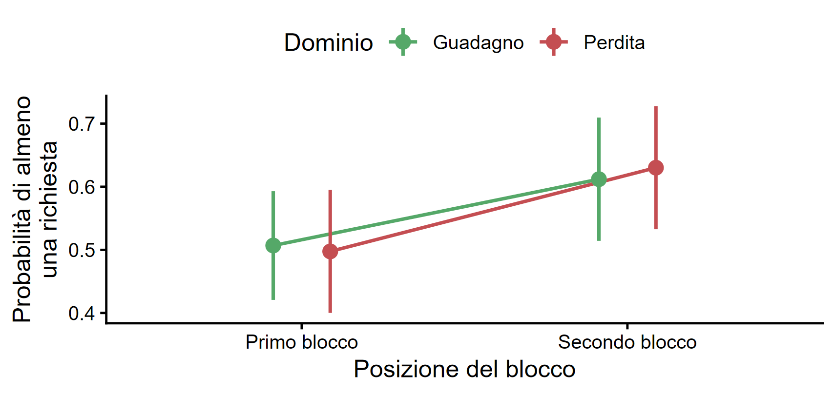
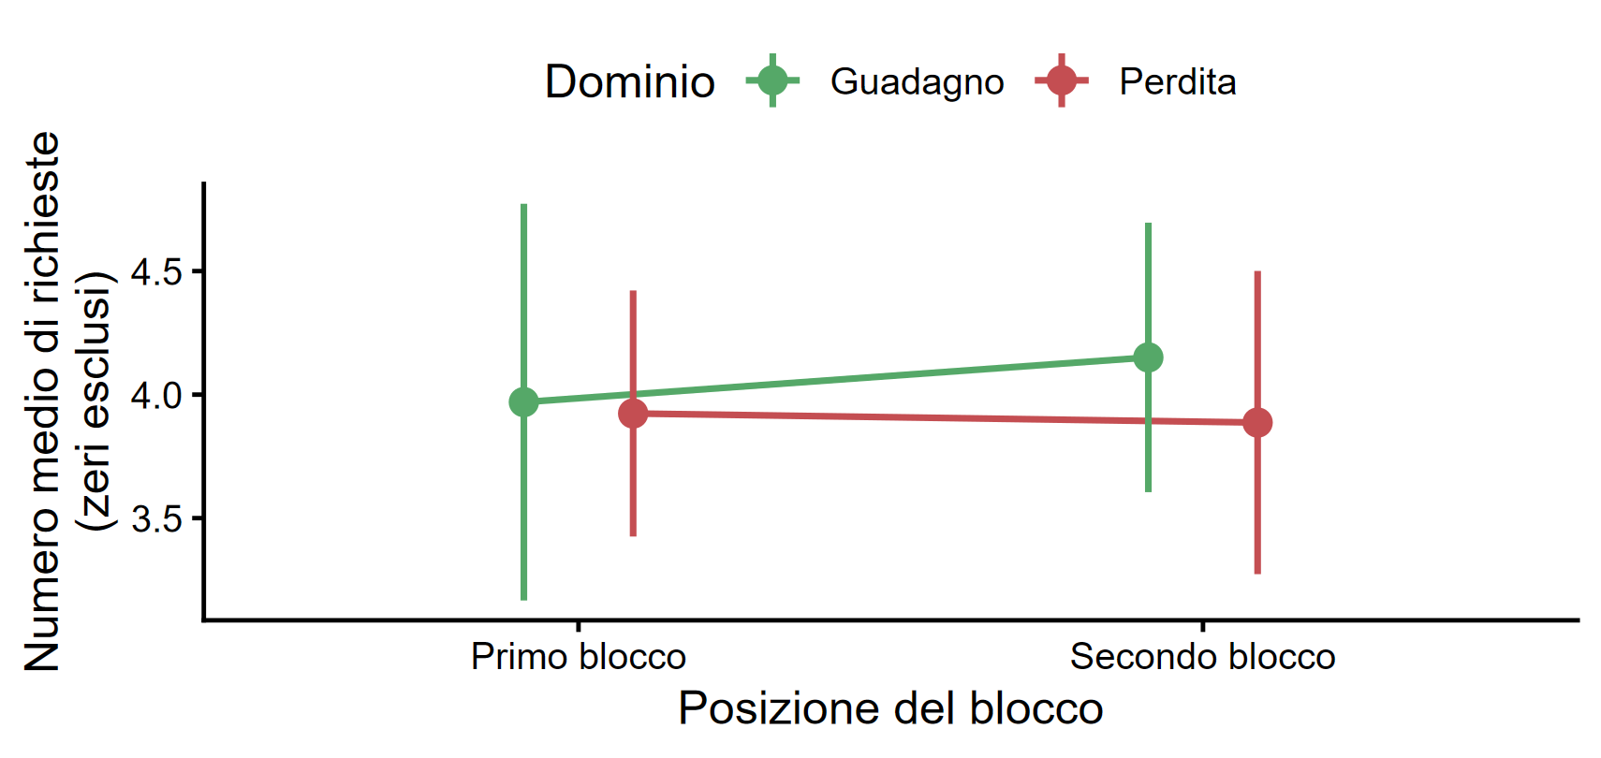
Slide supplementari
Supplemento · Effetto d’ordine
Inizio · almeno un esito
Estensione · dopo l’inizio
Secondo vs primo blocco
Secondo vs primo blocco
OR = 2,27; IC 95% [1,57, 3,27]; p < .001
IRR = 1,01; IC 95% [0,91, 1,11]; p = .872
Interazione posizione × dominio
Interazione posizione × dominio
OR = 1,10; IC 95% [0,23, 5,26]; p = .905
IRR = 0,83; IC 95% [0,55, 1,26]; p = .385
Avvio più frequente nel secondo blocco; interazione con il dominio non significativa.
Grafici: medie osservate e IC 95%. Analisi: 840 trial, 140 partecipanti.
Scuola di Psicologia – Dipartimento FISPPA
21
Notes:
Effetto d’ordine: analisi preliminare, 840 trial da 140 partecipanti.
Grafici descrittivi: medie per partecipante nelle celle dominio per posizione e IC 95%; estensione limitata ai trial con richieste. I grafici non rappresentano predizioni del modello. Grafici rigenerati dalla funzione plot_preliminary_carryover del sorgente della tesi; cambiate soltanto le etichette, omesso il titolo interno ripetuto nelle intestazioni della slide e adattate le dimensioni alla slide. Stesse scale, colori, punti circolari, separazione orizzontale dei domini e IC della tesi. Immagini statiche ad alta risoluzione richieste per fedeltà alle figure originali.
Risultati: modello misto hurdle-Poisson; secondo rispetto al primo blocco. Coefficiente zero invertito per descrivere le odds di almeno una richiesta.
L’interazione non significativa non dimostra equivalenza tra domini o assenza di carryover; IC dell’interazione ampio. Sequenze: 73 guadagno-perdita, 67 perdita-guadagno.
Fonti tesi: MasterThesis/empirical_study.qmd, Preliminary analysis; MasterThesis/appendix_preliminary_analyses.qmd.
Output: C:/Users/LG/Documents/SC_Project/SocialComparison_Analysis/outputs/glmm_analysis/carryover_check/any_sampling_by_block_position_and_domain_summary.csv; sampling_amount_by_block_position_and_domain_summary.csv; domain_block_order_model_fixed_effects.csv.
Valori verificati sugli output salvati, senza rifit.

